Slide 1

Муниципальный смотр-конкурс
МДОАУ «Детский сад №115 комбинированного вида» г.Орска.
«Осень в зале побывала,
Чудо - краски разбросала»
Выполнил:
Музыкальный руководитель Косачева Анастасия
Анатольевна

Slide 2
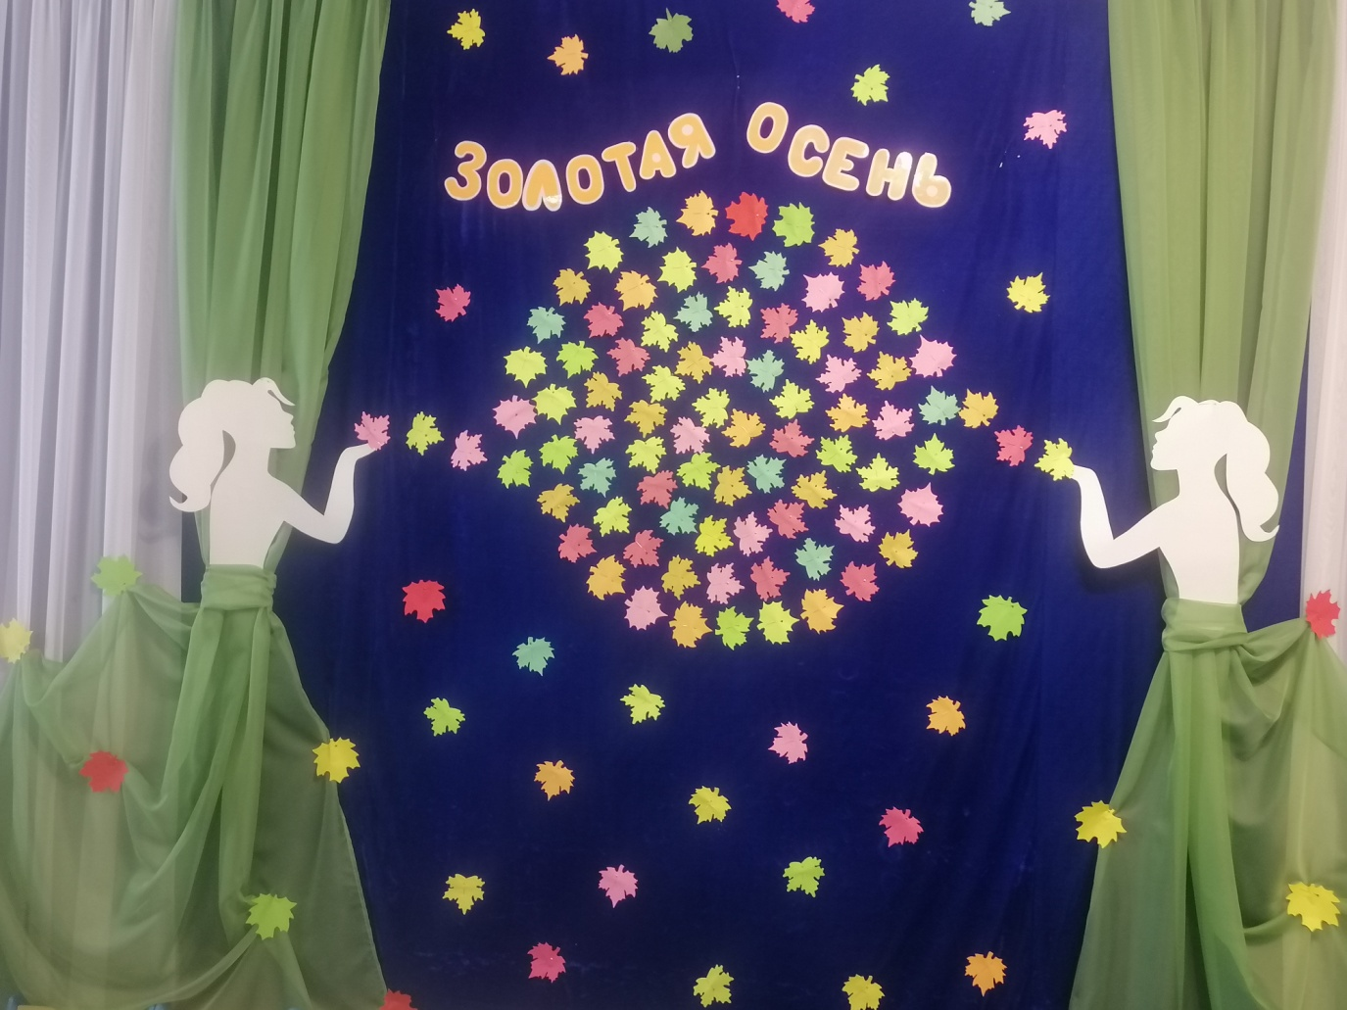
В золотой карете,
Что с конём игривым,
Проскакала Осень
По лесам и нивам.

Slide 3
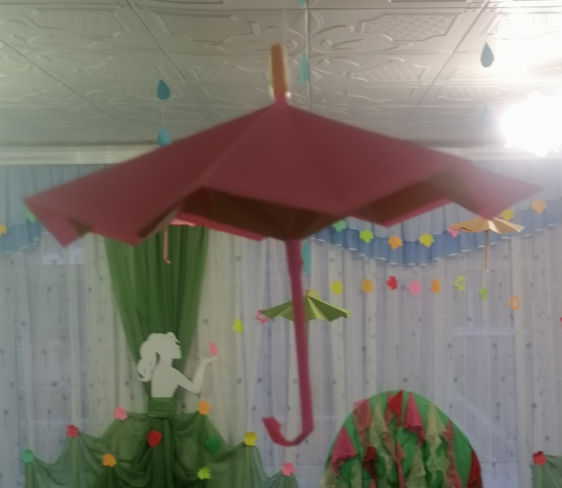
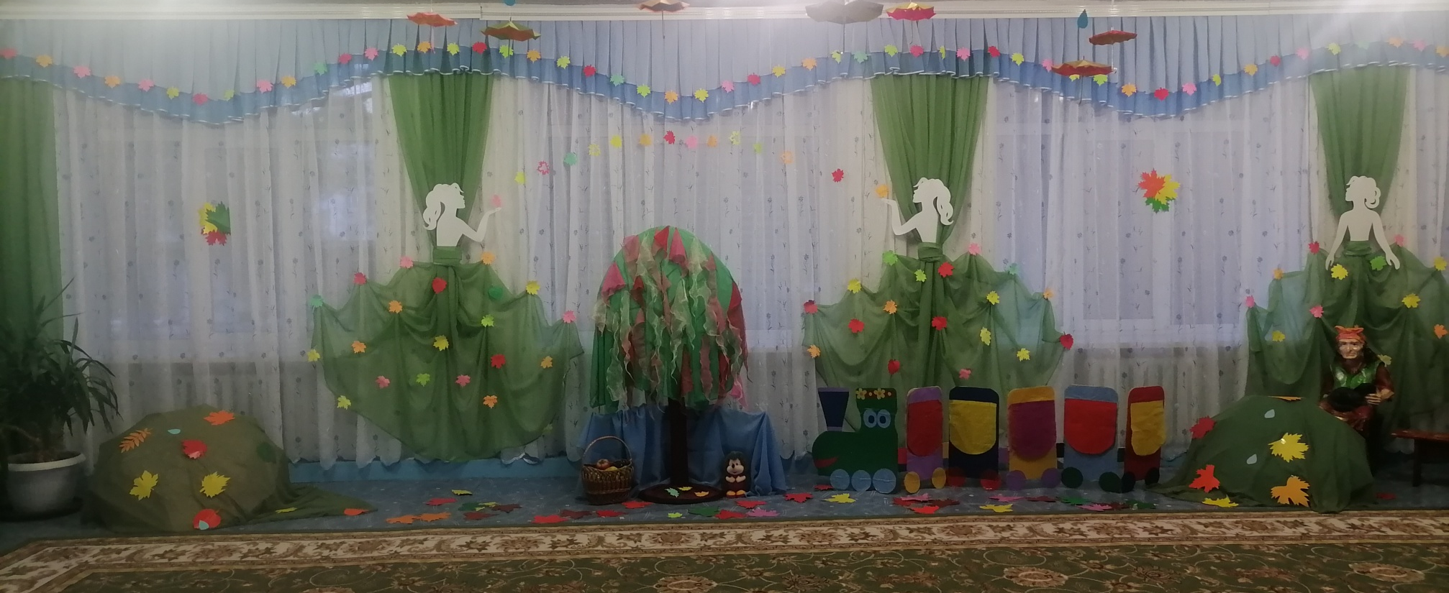
Добрая волшебница
Всё переиначила:
Ярко – жёлтым цветом
Землю разукрасила.

Slide 4
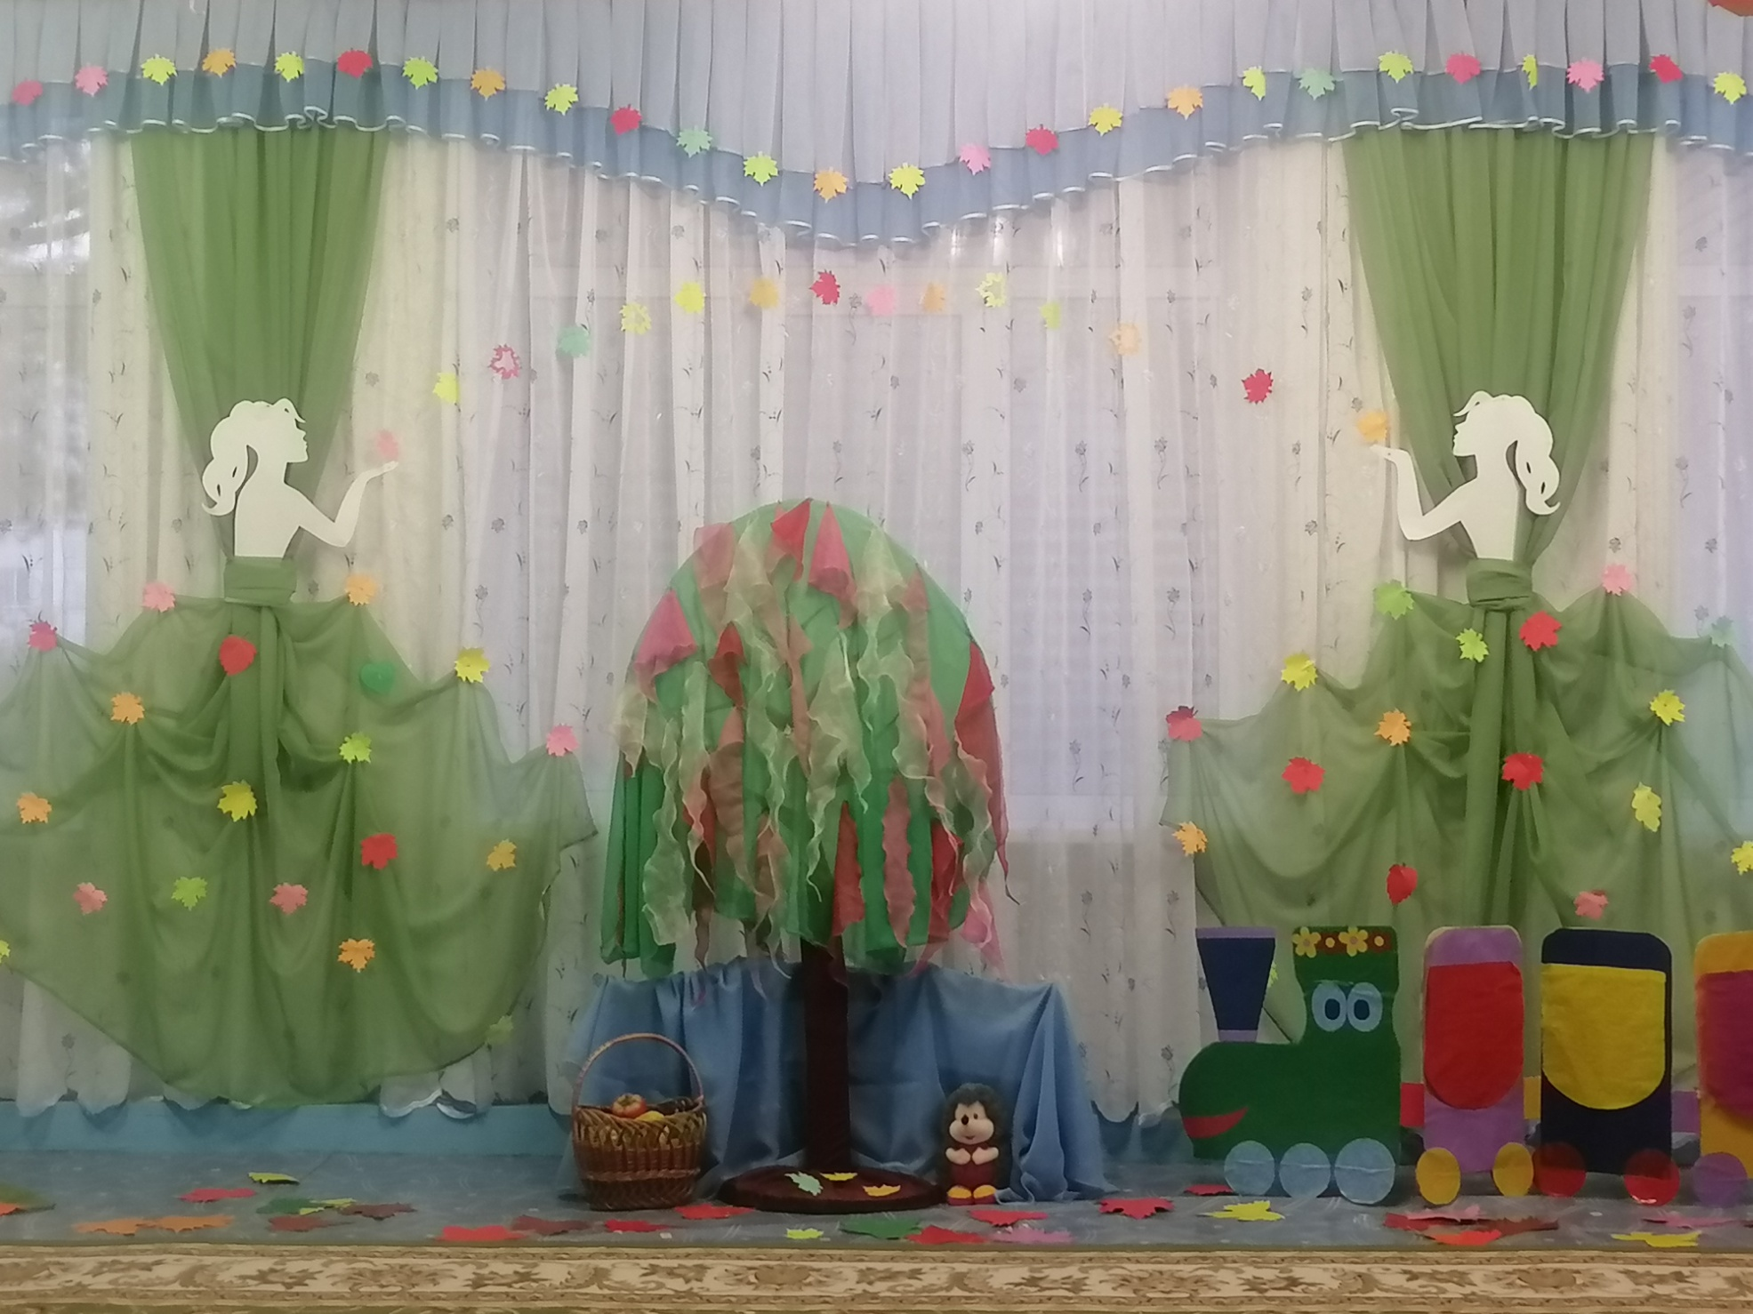

Slide 5
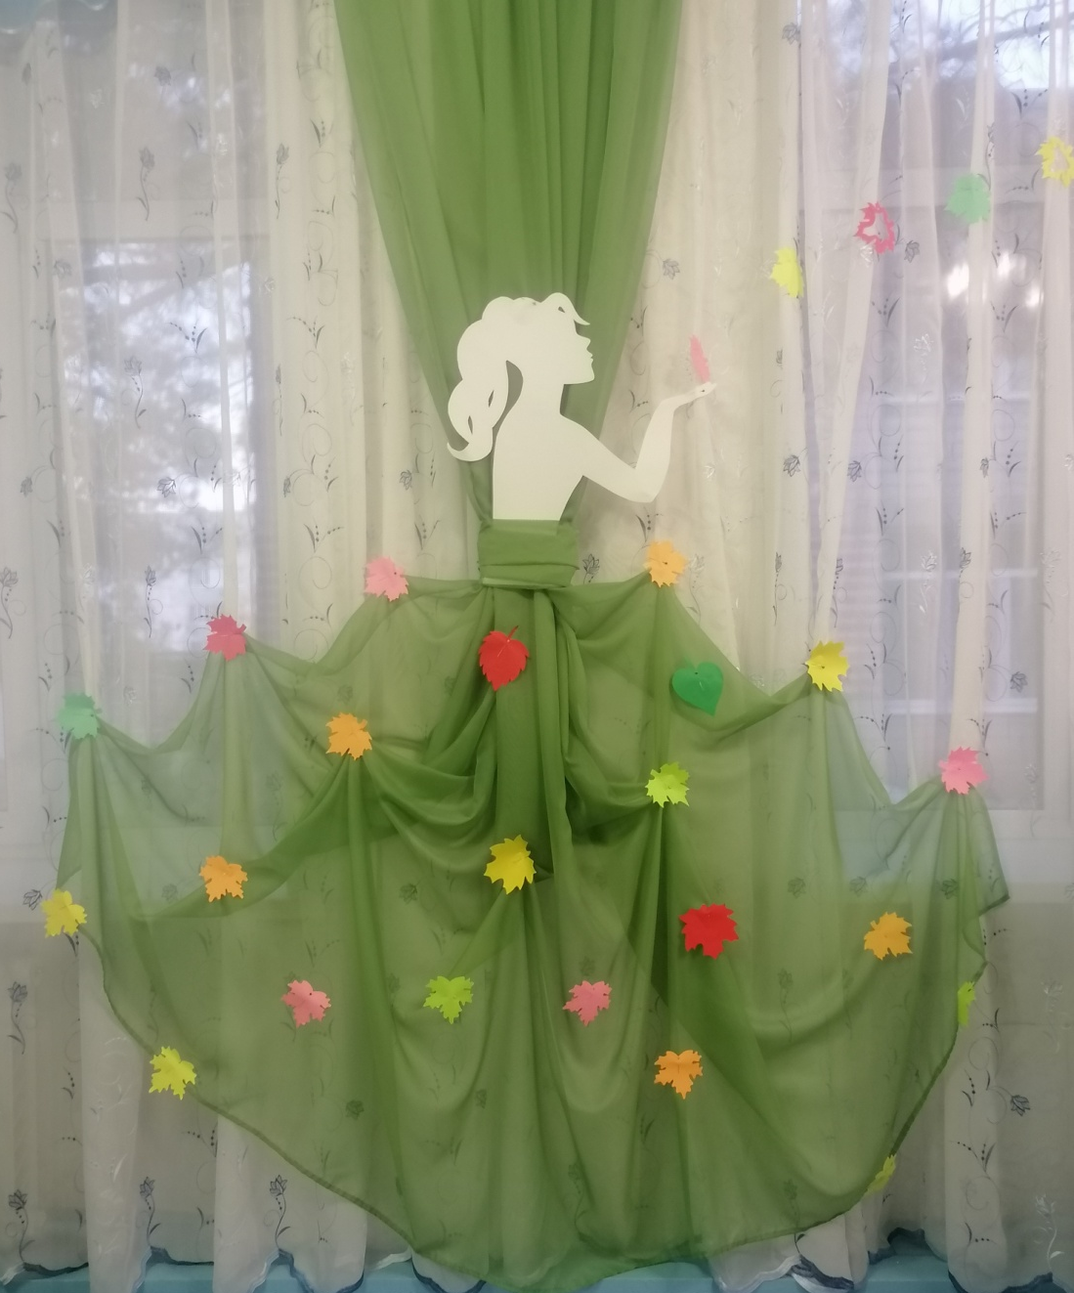
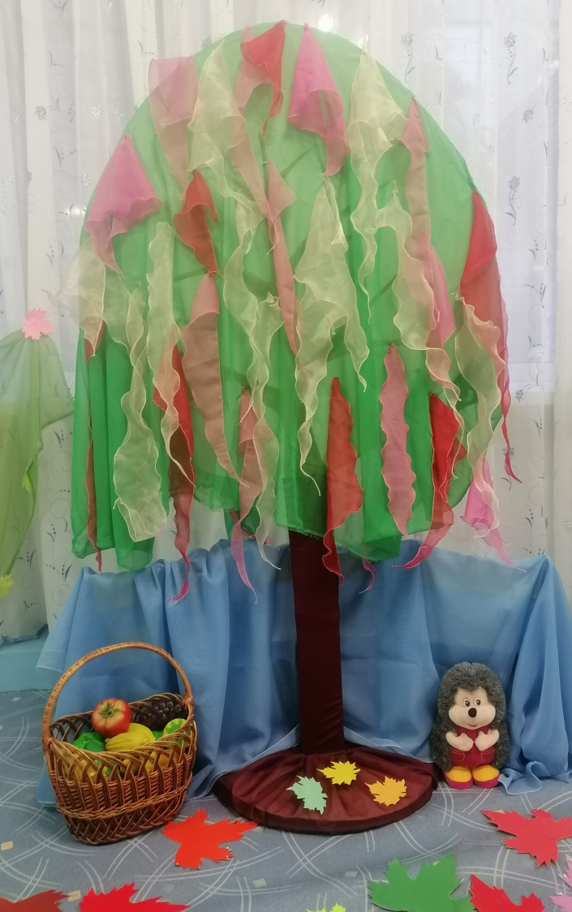
С неба сонный месяц
Чуду удивляется.

Slide 6
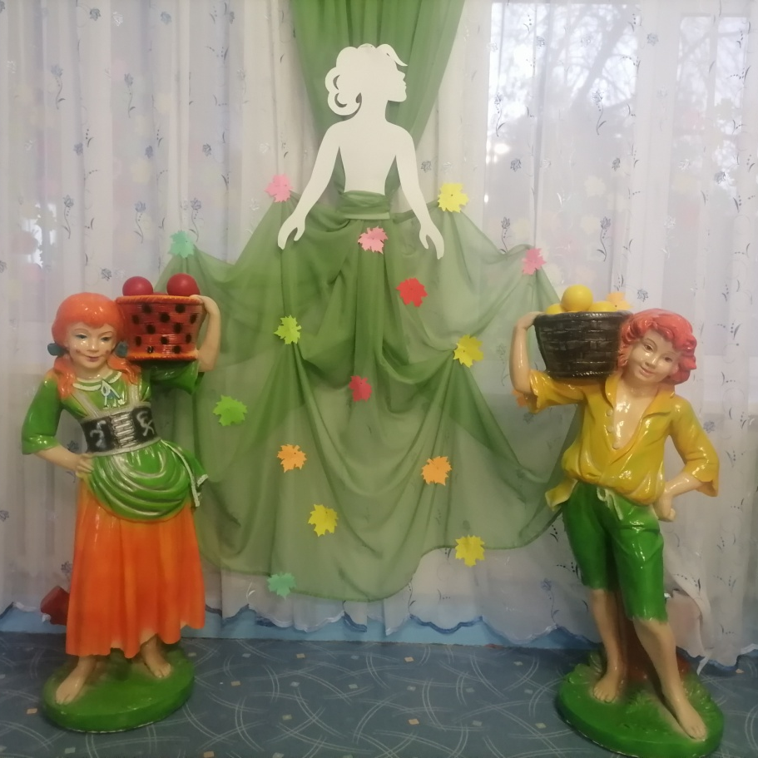
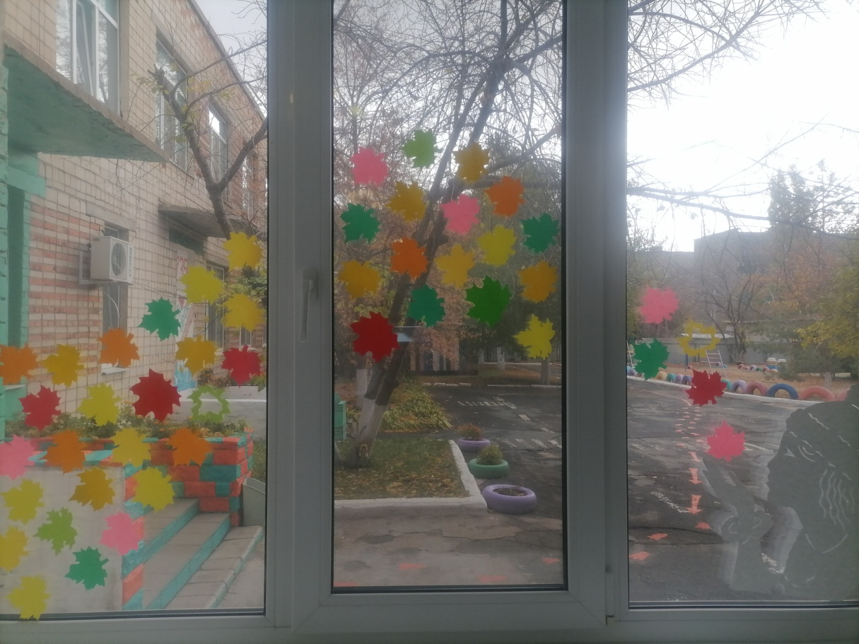
Всё кругом искрится,
Всё переливается.

Slide 7
Спасибо за внимание!

